Slide 1
Hvordan jobber vi?
Vi har organisert vårt arbeid og våre prosjekter i grupper:
Ruse
Røde kors/Internasjonal kvinnegruppe
Kafé
Lotteri
Julemesse
Kjolesalg
Ressurs
Alle medlemmer er med i en gruppe, mange er også med i flere grupper/ansvarsområder

Slide 2
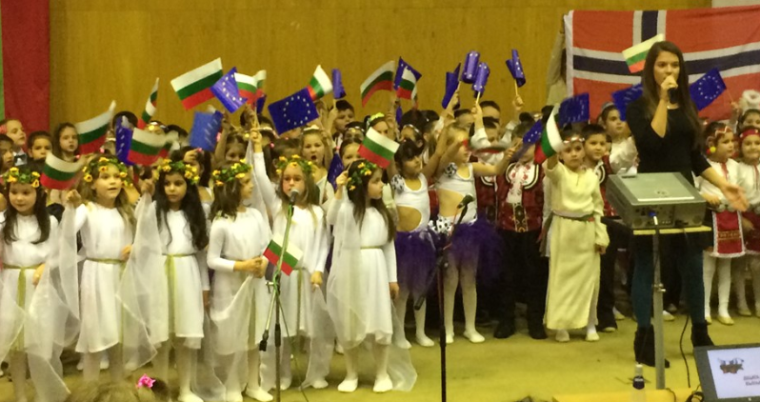
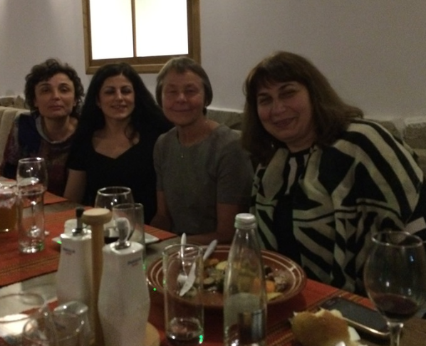
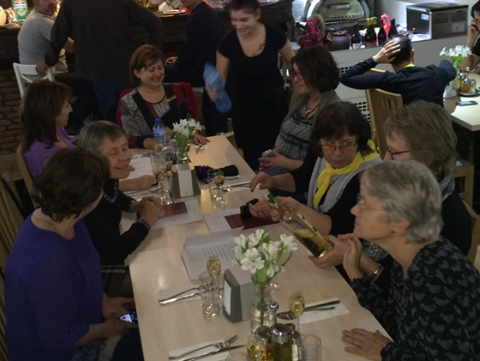
Ruse
Ansvarlig for oppfølging og kontakt/oppdatering av/med Soroptimistklubben i
Ruse, Bulgaria, som vi er fadderklubb for.

Slide 3
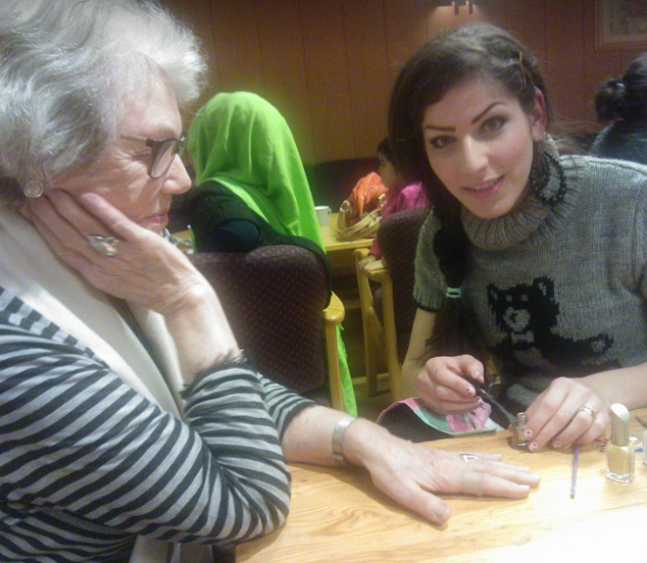
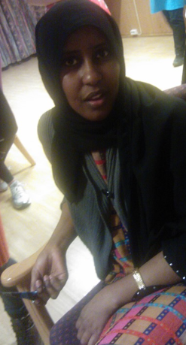
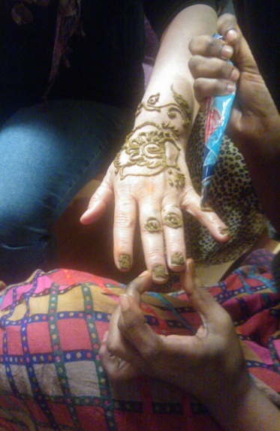
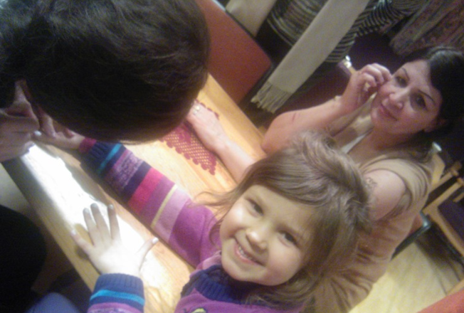
Røde kors/Internasjonal Kvinnegruppe
Deltaker og medhjelper til Kongsberg Røde Kors i deres arbeid med å integrere kvinnelige immigranter (og barn). Aktivitetene er håndarbeid, byvandringer, språktrening (norsk) og orientering om Norge og Kongsberg, generelt.

Slide 4
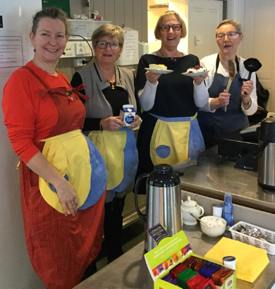
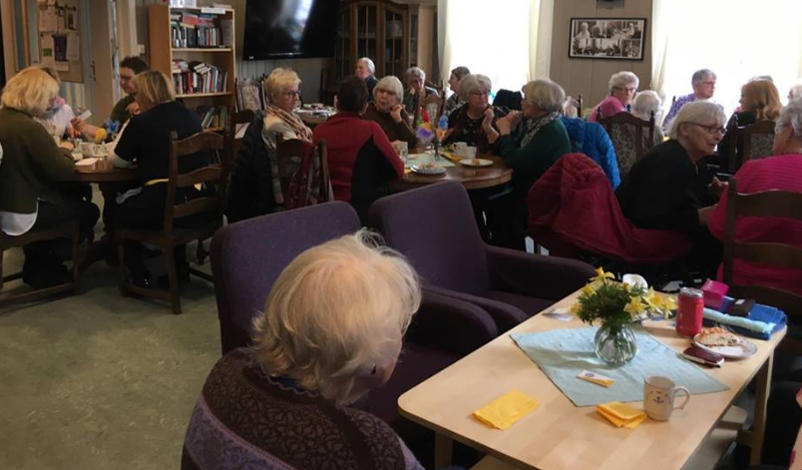
Kafé
Ansvarlig for å arrangere Kafé på Nymoensenteret to ganger hvert år,
på lørdagene som er nærmest 8. mars og 10. desember
Salg av et lett lunch-måltid, kaffe og kaker,
Lotteri
Informere om Soroptimismen og vår klubb.
Overskuddet går til et forhåndsbestemt Soroptimist prosjekt; SI Kongsberg Prosjekt, Norgesunionens prosjekt eller Europa føderasjonens prosjekt.
Inntekt mars 2019: Kr 2.940,-
Dette ble sendt til Norgesunionens Moldova prosjekt.

Slide 5
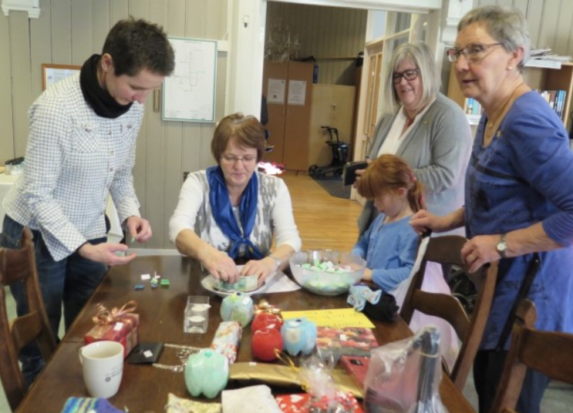
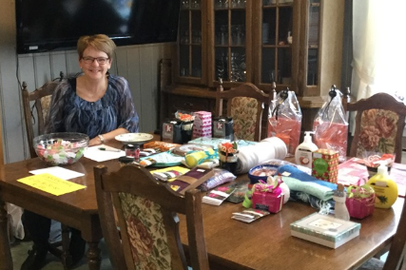
Lotteri
Ansvarlig for å arrangere lyn-lotteri på kaféene.
Overskuddet går til forhåndsbestemte prosjekter, slik som for Kaféen.
Inntekt mars 2019: Kr 2040,-
Dette ble også sendt til Norgesunionens Moldova prosjekt.

Slide 6
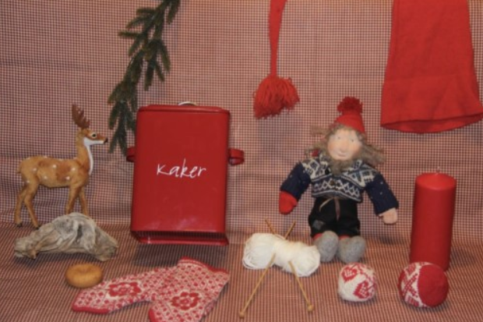
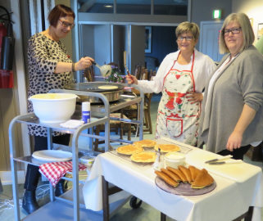
Julemesse
På vår desember kafé har vi også startet med julemesse. Da selger vi bl.a. hjemmebakte julekaker, julepynt og håndarbeid av forskjellige slag, m.m. Det medlemmene som selv har laget og bidratt med det vi selger.
Inntekter fra julemessa desember 2018: Kr 4000,-
Også sendt til Norgesunionens Moldova prosjekt.

Slide 7
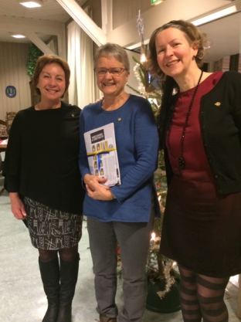
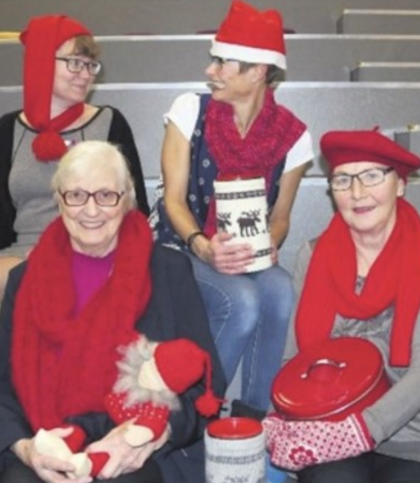

Slide 8
Kjolesalg
Vi samler inn brukte kjoler fra familie, venner og kolleger + reklamerer for innsamlingen. Brukt-kjolesalget arrangeres på vår mars-kafé. Første gang var i mars 2019, med mange kunder og god stemning!
Inntekt: Kr 5290,- Sendt til
Utdanningsfondet er også et prosjekt ledet av Norgesunionen, som hjelper med finansiering av utdanning til kvinner i utviklingsland hvor det finnes Soroptimist klubber.

Slide 9
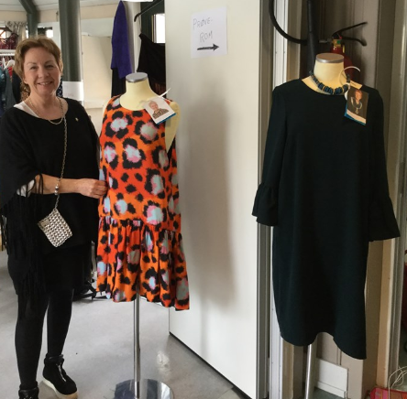
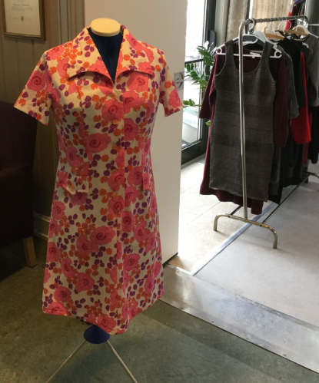

Slide 10
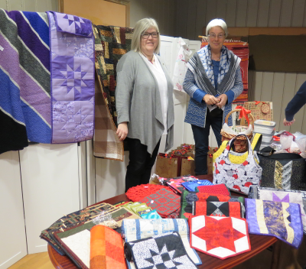
Ressurs
Ressursgruppas oppgave er å komme med ideer og forslag til klubbens
Nye prosjekter,
Forbedring av eksisterende prosjekter,
Finansiering og innsamling av penger og ressurser til nye og eksisterende prosjekter.
Denne gruppa er den største bidragsyteren til vår julemesse, ved å lage og fremskaffe det meste av varene som selges! Og inspirere resten av klubben!

Slide 11
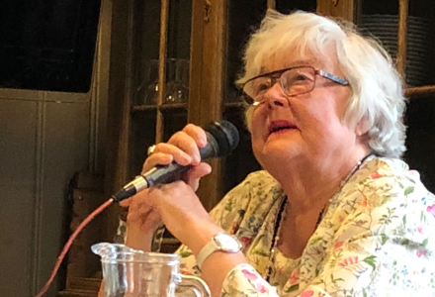
Møteaktiviteter
En gang hvert år: Fellesmøte med Sigdal Soroptimist klubb, for hygge og felles inspirasjon
«Vennemøte»: Oppfordrer egne medlemmer til å ta med en venn på et månedsmøte, for å bli bedre kjent med Soroptimismen, våre prosjekter, klubben og oss.
Eksterne foredragsholdere inviteres og temaene er variert! Vi har hatt Leger Uten Grenser, frivillige fra flyktningeleir, skuespill med historie fra Kongsberg og besøk fra Norgesunionen
Foredrag holdt av egne medlemmer holdes «jevnlig», hvor vi forteller litt om seg selv. Yrke familie/bakgrunn. En fin måte å bli bedre kjent med hverandre på! 😍
Hvert møte har «5-minutt» og «ord for natten». Alle medlemmer involveres, dette går på rundgang. «5-minutt» er et kort innlegg om et fritt valgt tema av personlig interesse. «Ord for natten» er ofte en liten historie eller et dikt, en avrunding av møtekvelden vår.

Slide 12
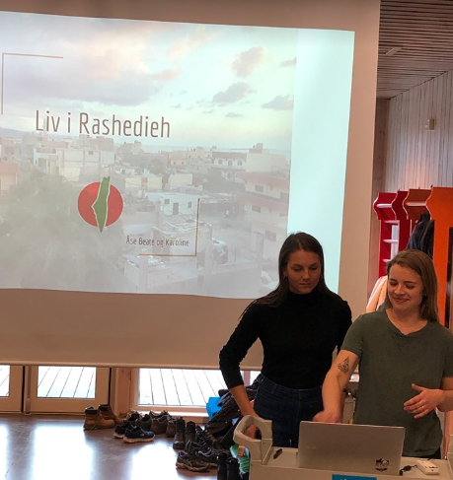
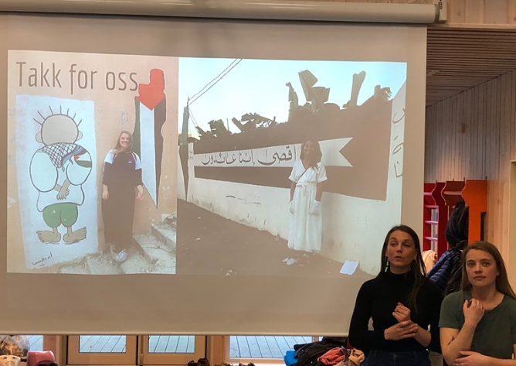
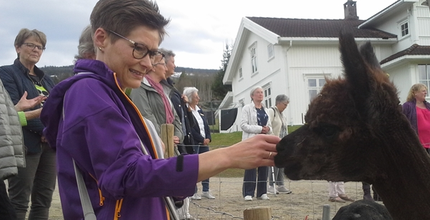

Slide 13
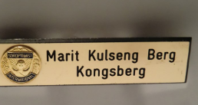
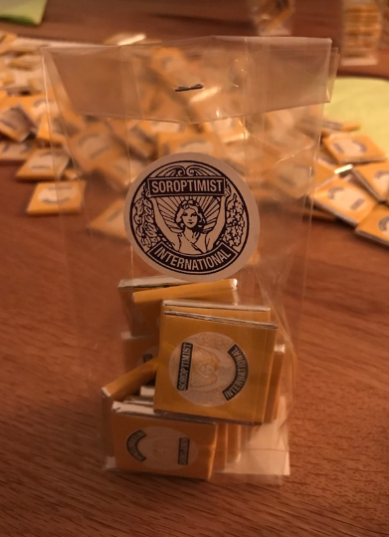
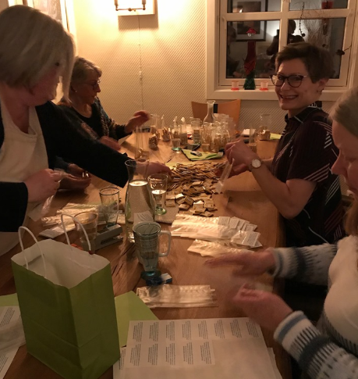
Salgsartikler, på nett
De fleste klubbene i Norge har salg av forskjellige (soroptimist)produkter, som også gir oss inntekter. Kongsberg Soroptimist klubb selger:
Navneskilt
Soroptimist Kort, laget av Grethe, tidligere medlem
Sjokolade, med Sorotimist logo.

Slide 14
Vår appell
La oss være oppriktige i vennskap og vise evne til fred og forståelse.
La oss være villige til å hjelpe og tjene.
La oss alltid sette oss høye mål og utføre vårt arbeid med verdighet og under ansvar.

